Slide 1
Soudobá křesťanská filosofie
Mgr. Vladimír Velešík

Slide 2
ANOTACE
Kód DUMu: VY_32_INOVACE_7.SV.20
Číslo projektu: CZ.1.07/1.5.00/34.0114
Vytvořeno: listopad 2013
Ročník: Vyšší stupeň osmiletého gymnázia a čtyřleté gymnázium (RVP-G)
Anotace:
Vzdělávací oblast | Člověk a společnost
Vzdělávací obor | Občanský a společenskovědní základ
Tematický okruh | Úvod do filosofie a religionistiky
Materiál slouží ke všeobecnému seznámení žáků s problematikou soudobé křesťanské filosofie.
Materiál je použit ve výkladové části hodiny.
Pomůcky: interaktivní tabule.

Slide 3
Soudobá křesťanská filosofie

Slide 4
Novotomismus
(širší pojetí – novoscholastika)
jeden z hlavních filosofických směrů 20. století
r. 1879 vyzval papež Lev XIII. encyklikou „Aetrni Patris“ teology ke studiu Tomáše Akvinského (→ teologie musí spolupracovat s filosofií)
  v díle T. A. – harmonie víry a rozumu, dva nezávislé zdroje poznání dané člověku Bohem (tomismus dokázal pružně reagovat na otázky doby)
  ucelený výklad světa, přírody, společnosti a člověka
polemika s marxismem, zároveň však kritika kapitalismu

Slide 5
Novotomismus
evoluce je pokračováním stvoření (žádný nižší stupeň nemůže být sám o sobě příčinou vyššího)
rozum je člověku dán Bohem, lidské i božské myšlení jsou logické
lidské myšlení je omezené – vede k povrchnímu poznání
hlubší poznání představují zjevené věčné pravdy (jsou nadrozumové – ale nikoli protirozumové
člověk je svobodný jedinec (jednota tělesného a emocionálního) – je determinován materiální skutečností člověk se stává osobou (personou) se svobodou a zodpovědností
člověku dané náboženské mravní hodnoty (svědomí) jsou božským zákonem v člověku

Slide 6
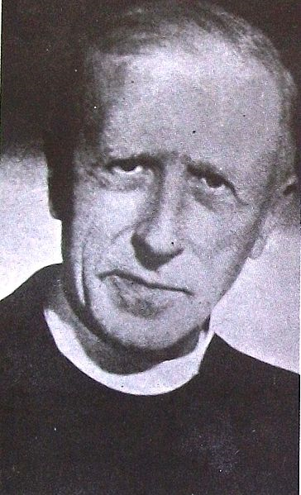
Novotomismus
Pierre Tailhard de Chardin (1881 – 1955)
dílo: Místo člověka v přírodě
paleontolog, geolog, filosof
člen jezuitského řádu, pro neshody s vedením řádu byl zbaven profesury
universální křesťanská interpretace
v rukou člověka je evoluce pokračováním díla Stvořitele, vede k rozvíjení nového typu lidství
člověk se dnes neobejde bez vědy, ale neobejde se bez náboženství
absolutní bod = bod Omega (vesmír má počátek v jediném ohnisku – bodu Omega – k němu opět směřuje)

Slide 7
Novotomismus
Jacques Maritain (1882 – 1973)
významný vliv měla jeho politická filosofie a estetika
zabýval se křesťanským humanismem a lidskými právy
podílel se na formulaci Deklarace lidských práv pro OSN
etika je založena na správném poznání
v duchovních věcech je člověk podřízen svědomí, které musí společnost i stát respektovat

Slide 8
Protestantská dialektická teologie
vystupuje proti tzv. liberální teologii (tj. snaze vyjít vstříc dobovým požadavkům racionality a vědeckosti) obviňuje jí z výprodeje základních křesťanských hodnot
mezi Bohem a člověkem je nepřekonatelná vzdálenost
rozlišuje mezi vírou a náboženstvím

Slide 9
Protestantská dialektická teologie
Karl Barth (1886 – 1968)
zakladatel dialektické teologie
kritik institualizovaného křesťanství
víru je třeba přijmout se všemi jejími rozpory
Paul Tillich (1886 – 1965)

Slide 10
ELIAS, Claudio. Soubor:Pierre Teilhard de Chardin 01.jpg [online]. [cit. 22.11.2013]. Dostupný na WWW: http://cs.wikipedia.org/wiki/Soubor:Pierre_Teilhard_de_Chardin_01.jpg (P. T. de Chardin)
TRETERA, Ivo. Nástin dějin evropského myšlení. Praha - Litomyšl: Paseka, 2006, ISBN 80-7185-819-6
STORIG, Hans Joachim. Malé dějiny filosofie. Kostelní Vydří: Karmelitánské nakladatelství, 2000, ISBN 80-7192-500-4
LIESSMANN, Konrad; ZENATY, Gerhard. O myšlení. Olomouc: Votobia, 1994, ISBN 80-85619-94-6

